Slide 1


ODM PUBLIC SCHOOL
SESSION : ୦୯
CLASS : IV
SUBJECT : ପାଠ ୩
CHAPTER NAME : ରାଜାଙ୍କ ନୂତନ ପରିଛଦ
SUBTOPIC : ବିଷୟଵସ୍ତୁ ବ୍ୟାଖ୍ୟା ଓ କଠିନ ଶବ୍ଦ

Slide 2
ଶୈକ୍ଷିକ ଉଦ୍ଦେଶ୍ୟ
କୌଣସି ଜିନିଷ ଉପରେ ଅତ୍ୟଧିକ ରୁଚି ରଖିବା ଅନୁଚିତ

Slide 3
ରାଜାଙ୍କ ନୂତନ ପରିଚ୍ଛଦ
ରାଜା କିନ୍ତୁ ଭାବୁଥାନ୍ତି ସମସ୍ତେ ସେହି ବସ୍ତ୍ର ଟିକୁ ଦେଖି ପାରୁଥିବା ସ୍ଥଳେ ସେ ନିଜେ କାହିଁକି ଦେଖି ପାରୁନାହାନ୍ତି? ତେବେ ସେ କଣ ରାଜ ପଦ ପାଇଁ ଅଯୋଗ୍ୟ ? ପ୍ରଜାମାନେ ଏକଥା ଜାଣିଲେ କଣ ଭାବିବେ ? ସେ ମଧ୍ୟ ନିଜର ଲଜ୍ଜ୍ୟା ଘୋଡାଇବା ପାଇଁ ମିଛରେ କହିଲେ , ସାବାସ, ଅତି ଚମତ୍କାର ବସ୍ତ୍ର ହୋଇଛି l ରାଜାଙ୍କ ସାଙ୍ଗରେ ଯାଇଥିବା ଅନ୍ୟ କର୍ମଚାରୀ ମାନେ ମଧ୍ୟ କାଳେ ବୋକା ଓ ଅଯୋଗ୍ୟ ପ୍ରମାଣିତ ହେବେ ସେଥିପାଇଁ ସେମାନେ ମଧ୍ୟ ମିଛରେ କହିଲେ “ ବାଃ, ଚମତ୍କାର ହୋଇଛି l ରାଜାଙ୍କ ଜନ୍ମୋତ୍ସବ ପୂର୍ବ ଦିନ ଶଠ ଦୁଇ ଜଣ ସୁବର୍ଣ୍ଣ ଥାଳିରେ ନୂତନ ପରିଚ୍ଛଦ ଟିକୁ ରଖିଥିବାର ଅଭିନୟ କରି ଶୁନ୍ୟ ଥାଳିକୁ ନେଇ ରାଜାଙ୍କୁ ଉପହାର ଦେଲେ I ଏହାପରେ ରାଜାଙ୍କ ଠାରୁ ପୁରସ୍କାର ଘେନି ଚାଲିଗଲେ I

Slide 4
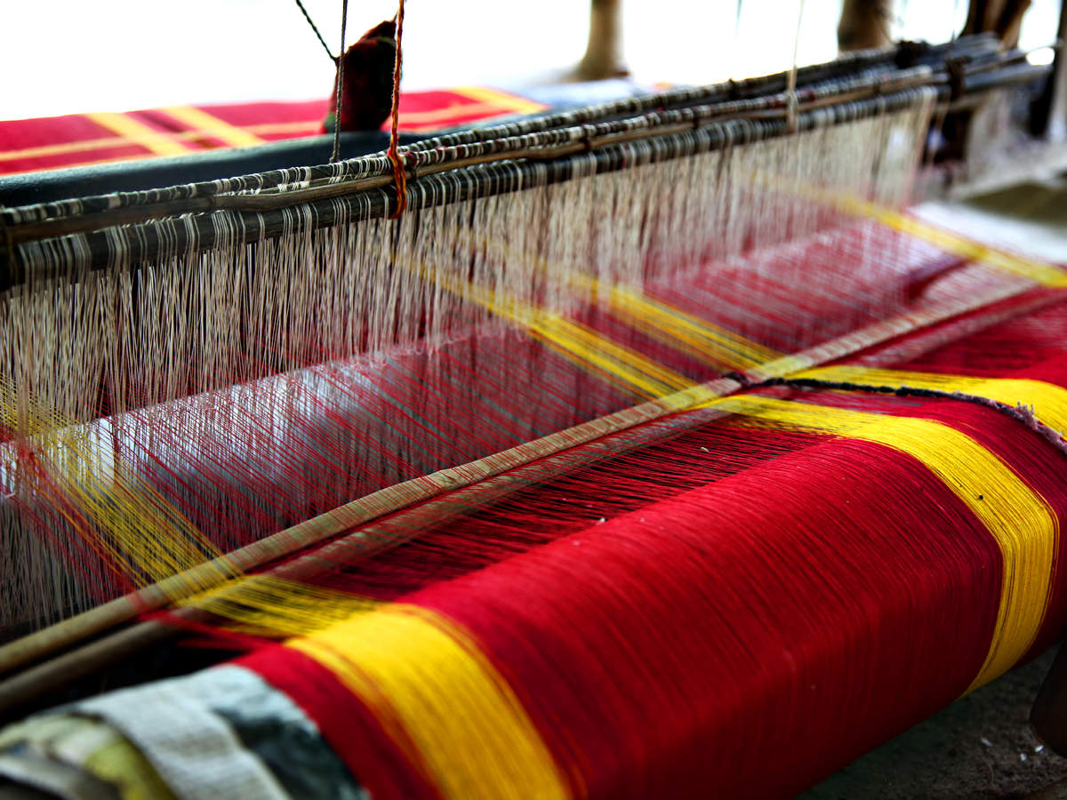
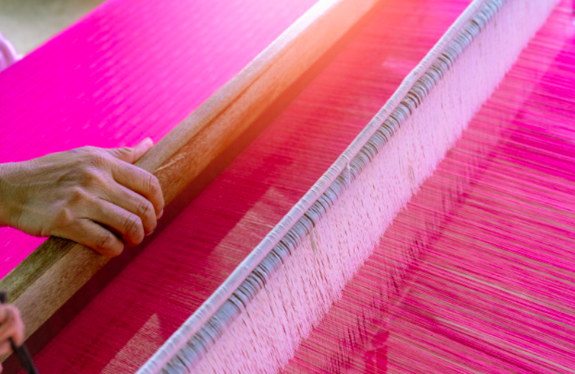

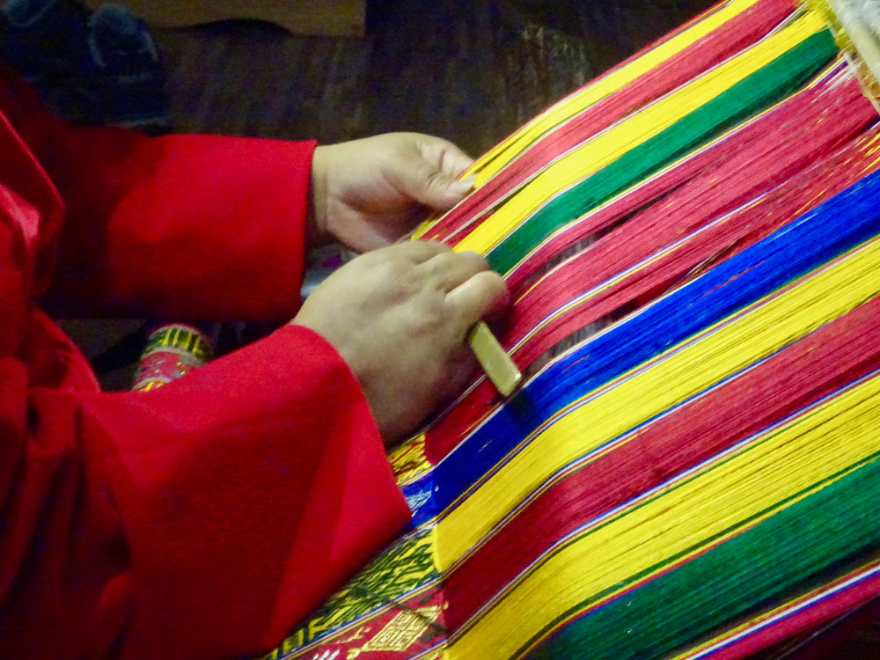

Slide 5
କଠିନ ଶବ୍ଦ
ଶୂନ୍ୟ ଖାଲି
ଘେନି ନେଇ
ଘୋଡାଇବା ଲୁଚାଇବା
ସIବାସ ବଢିଆ

Slide 6
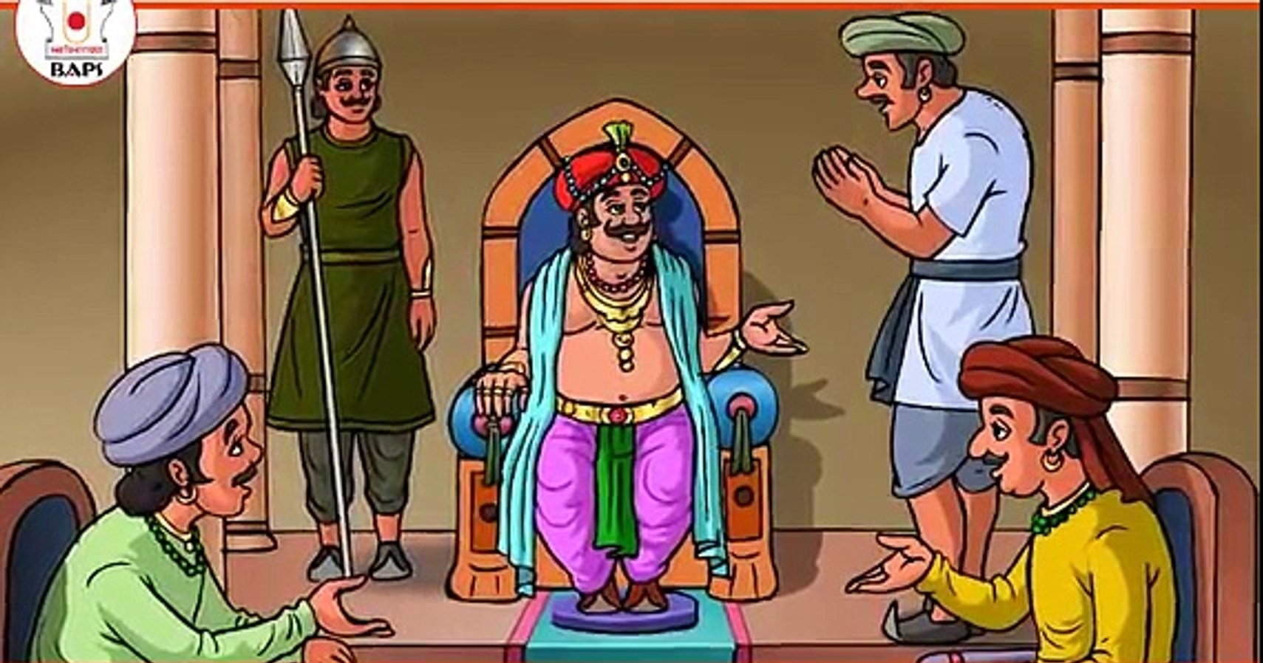

Slide 7
ଜନ୍ମଦିନ ସକାଳୁ ରାଜାଙ୍କ ଭୃତ୍ୟ ତାହାଙ୍କୁ ନୂତନ ପୋଷାକ ପିନ୍ଧାଇ ଦେବାକୁ ଆସିଲା I ସେ ଦେଖିଲା ଥାଳି ଟି ଶୂନ୍ୟ , ତା ଭିତରେ ପ୍ରକୃତ ରେ କୌଣସି ପୋଷାକ ନାହିଁ I ସେ କହିଲା ମହାରାଜ ମୁଁ ପଛକେ ବୋକା ଓ ଅଯୋଗ୍ୟ ବୋଲି ପ୍ରମାଣିତ ହୋଇପାରେ, କିନ୍ତୁ ଆପଙ୍କ ମିଥ୍ୟା କହିପାରିବି ନାହିଁ I ପ୍ରକୃତ ରେ ଏ ଥାଳି ରେ କୌଣସି ବସ୍ତ୍ର ନାହିଁ I ସେ ଦୁଇଜଣ ମିଥ୍ୟାବାଦୀ ଓ ଠକ ଅଟନ୍ତି I ଆମକୁ ଠକି ବହୁ ଅର୍ଥ ନେଇ ପଳାଇଛନ୍ତି I ରାଜା ଏହିକଥା ଶୁଣି ନିଜ ର ଭ୍ରମ ବୁଝିପାରିଲେ ଓ ମନେ ମନେ ଲଜ୍ଜିତ ହେଲେ I ସେହିଦିନ ତାଙ୍କର ସୌଖିନ ପୋଷାକ ପ୍ରତି ମମତା ଛାଡିଗଲା I ଏଣିକି ସେ ରାଜକାର୍ଯ୍ୟ ରେ ମନୋନିବେଶ କଲେ I ଠକ ଦୁଇଜଣ ସମସ୍ତଙ୍କୁ ବୋକା ବନାଇ ପ୍ରଚୁର ଅର୍ଥ ନେଇ ଚାଲିଯିବା ପୂର୍ବରୁ , ଧରାପଡ଼ି କଠିନ ଶାସ୍ତି ଭୋଗ କଲେ I

Slide 8
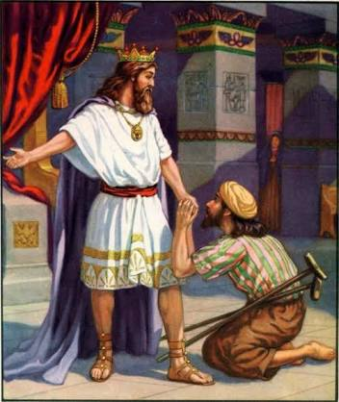

Slide 9
କଠିନ ଶବ୍ଦ
ଭୃତ୍ୟ ଚାକର
ମିଥ୍ୟା ମିଛ
ଅର୍ଥ ଟଙ୍କା
ଭ୍ରମ ଭୁଲ
ମମତା ଭଲପାଇବା
ମନୋନିବେଶ ମନ ଦେବା

Slide 10
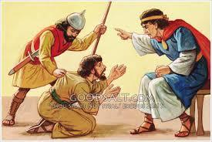

Slide 11
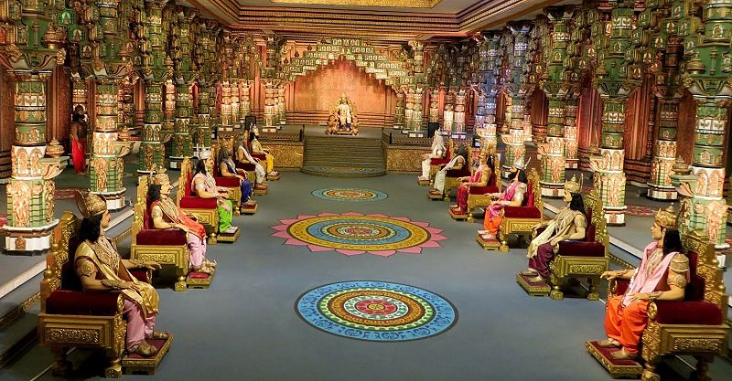

Slide 12
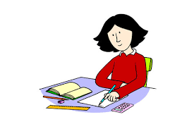
ଗୃହ କର୍ମ
ବହି ପ୍ରଶ୍ନ ୯ -
ଆନନ୍ଦ ରୁ ଯେପରି ଆନନ୍ଦିତ, ସେହିପରି ବହିରେ ଦିଆଯାଇଥିବା ଶବ୍ଦ ଗୁଡିକ କଣ ହେବ ଖାତା ରେ ଲେଖ

Slide 13
ଅଧ୍ୟୟନରୁ ଲବ୍ଧ ଜ୍ଞାନର ଫଳାଫଳ
ସତ କେବେ ବି ଲୁଚି ରହେନା

